Slide 1
Project A&D en DBS Minimum Viable Product ontwikkeld in samenwerking met externe partner
Groep 5: Victorien Vermeersch, Jente Van Keer, Lisa Naert, Ilya Destoop, Quinten Batsleer

Slide 2
Probleem
Manuele planning van wijnleveringen
Geen overzicht van routes, gewicht en status
Moeilijke communicatie tussen admin en chauffeur
Oplossing
Webapplicatie voor routeplanning en levering opvolging

Slide 3
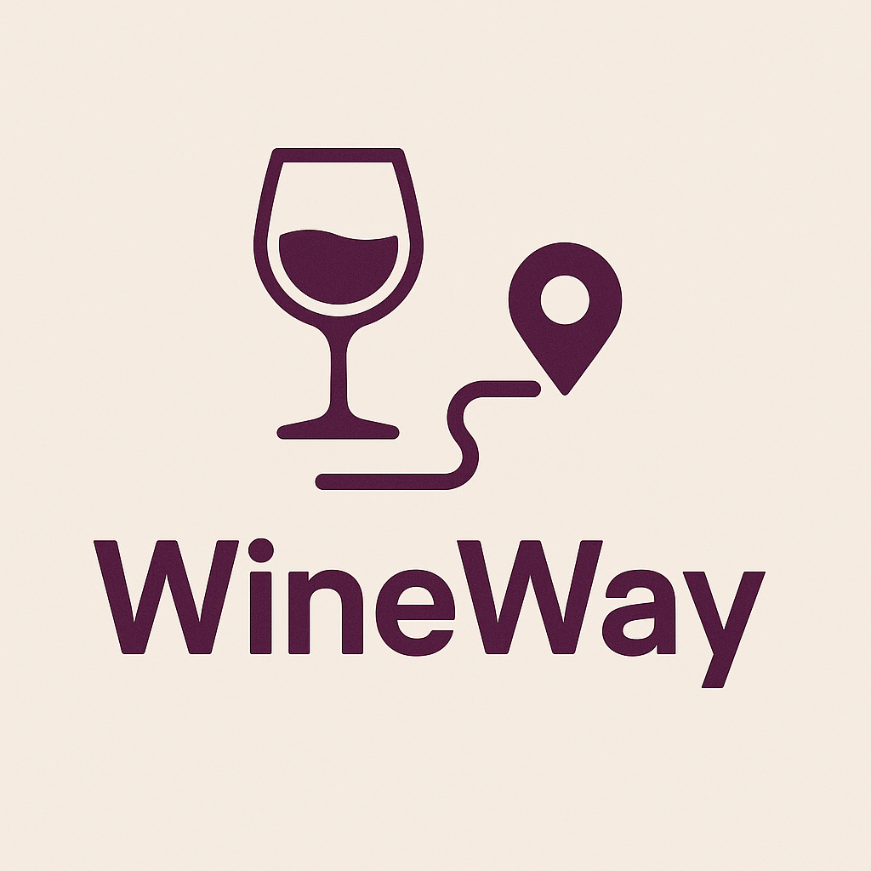
Onze app
Webapplicatie voor efficiënt management van wijnbestellingen
Een administrator kan verschillende routes samenstellen
Elke driver/chauffeur kan zijn route zien voor vandaag en morgen

Slide 4
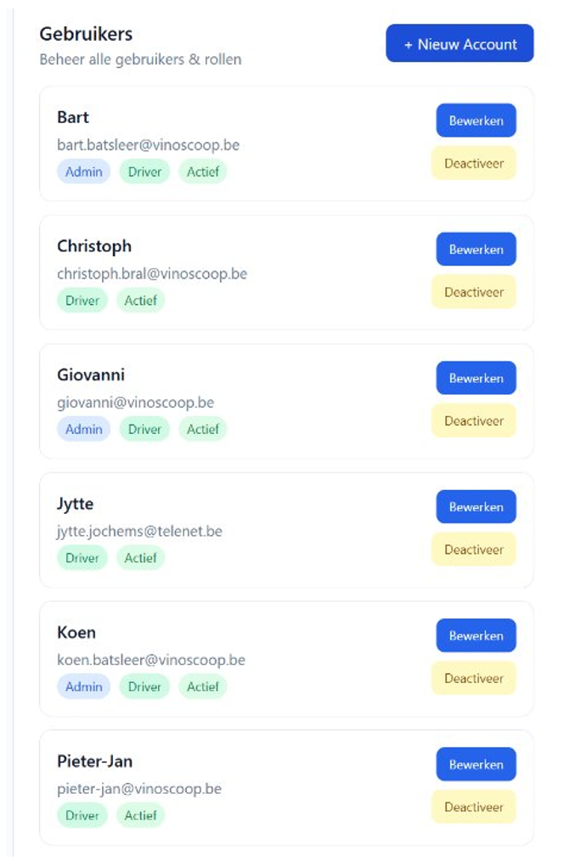
Functies
ADMIN | DRIVER
Nieuwe orders aanmaken | Dashboard met route voor vandaag en morgen
Route per chauffeur/driver aanmaken | Status aanpassen: geleverd/niet geleverd
Orders en voertuig toewijzen aan route | Indien niet geleverd, verplicht reden op te geven
Ziet status van levering

Slide 5
Extra algoritme: Shortest Path Problem
Creëert optimale route van een aantal bestellingen
We hebben een Mapbox API gebruikt die bestellingsadressen omzet in coördinaten
We hebben een 2e Mapbox API gebruikt om de reisduur tussen de coördinaten te berekenen

Slide 6
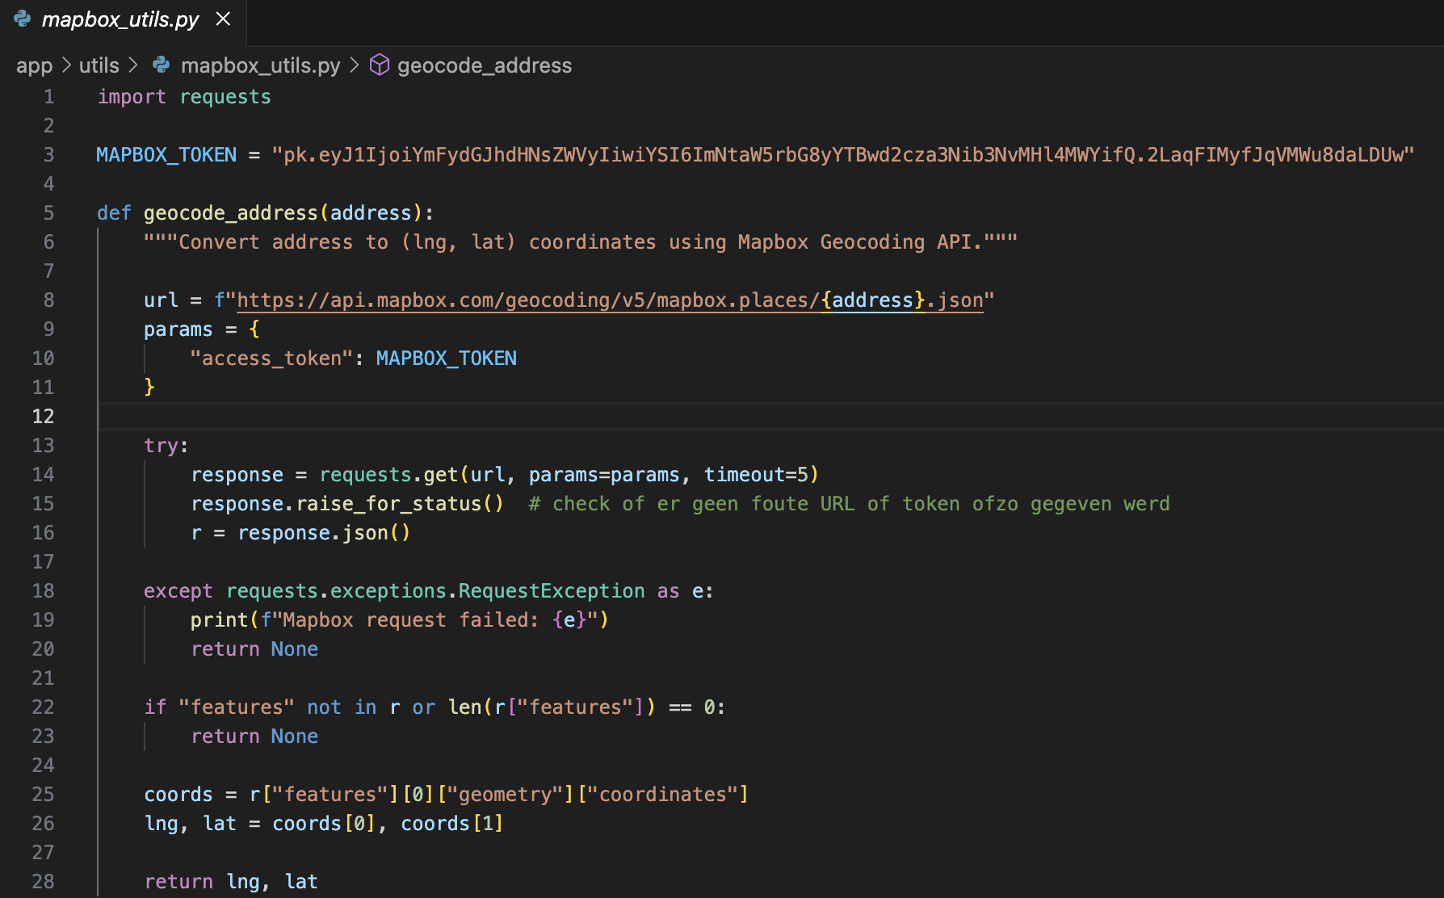
Algoritme
Geocode token die adressen in coördinaten omzet
Code in de try-lus: stuurt een request naar Mapbox, wacht max. 5 sec
Indien er een fout in antwoord van mapbox staat --> raise exception
Haalt coördinaten uit het antwoord
Returnt een tuple (lijn 28)

Slide 7
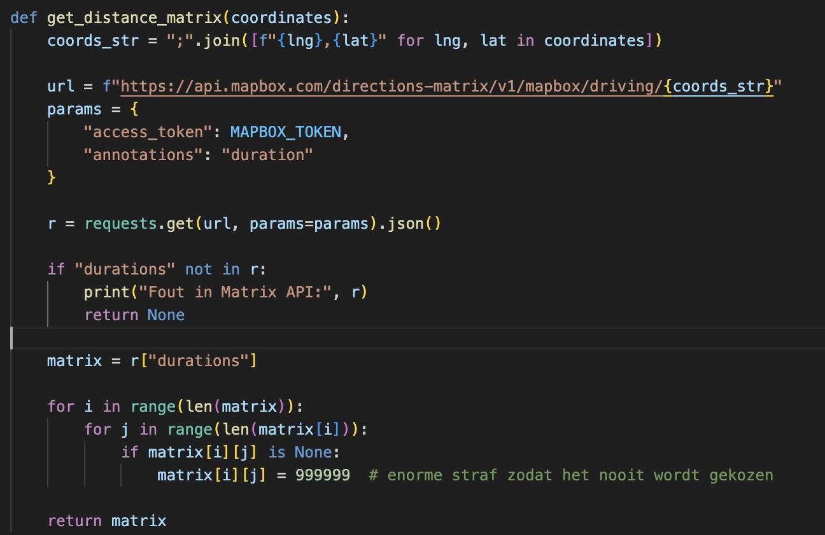
Algoritme
Functie die een matrix maakt met de reistijden tussen alle coördinaten
Als Mapbox geen route kan berekenen (None) -> route kan nooit gekozen wordt

Slide 8
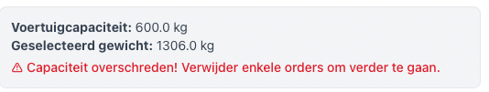
Hulpalgoritmes
Algoritme: automatische berekening totaalgewicht order
1 fles = 1,5 kg
1 bib = 4 kg
1 vat = 65 kg
Controle-algoritme: totaal gewicht van route mag capaciteit voertuig niet overschrijden
Foutmelding indien capaciteit overschreden
Onmogelijk toe te voegen
Gekozen voertuig kan aangepast worden

Slide 9
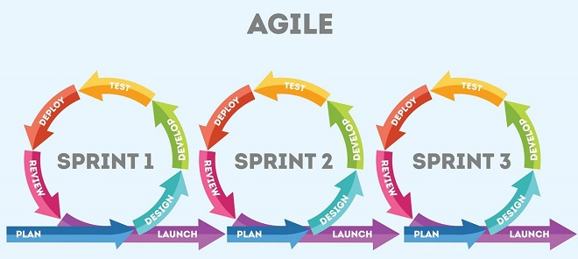
Agile development process
Sprint 1
UI
Feedback: automatische berekening gewicht order
Sprint 2
Automatisch invullen van gegevens bij opgeven naam
Feedback: logische volgorde van orders
Sprint 3
Mogelijkheid tot verwijderen orders uit route
Feedback: blokkeren van afgeronde routes & orders

Slide 10
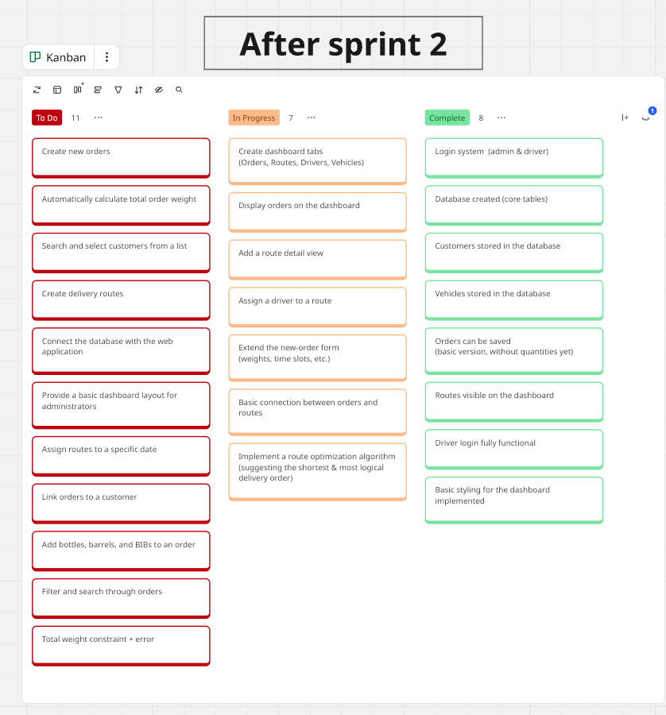
Kanbanboard na sprint 2

Slide 11

Meer info i.v.m. externe partner: Vinoscoop
Vinoscoop
Internationale wijnimporteur
Nationale wijndistributeur (leveringen in gans België)
Uitdaging: Geen efficiënte manier om leveringen te plannen en duidelijk te communiceren met de chauffeurs

Slide 12
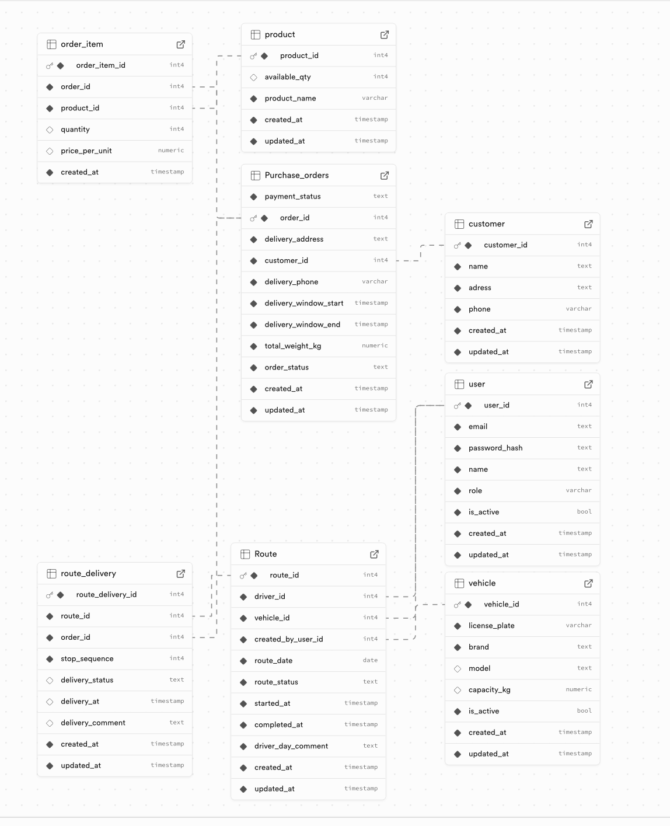
ERD

Slide 13
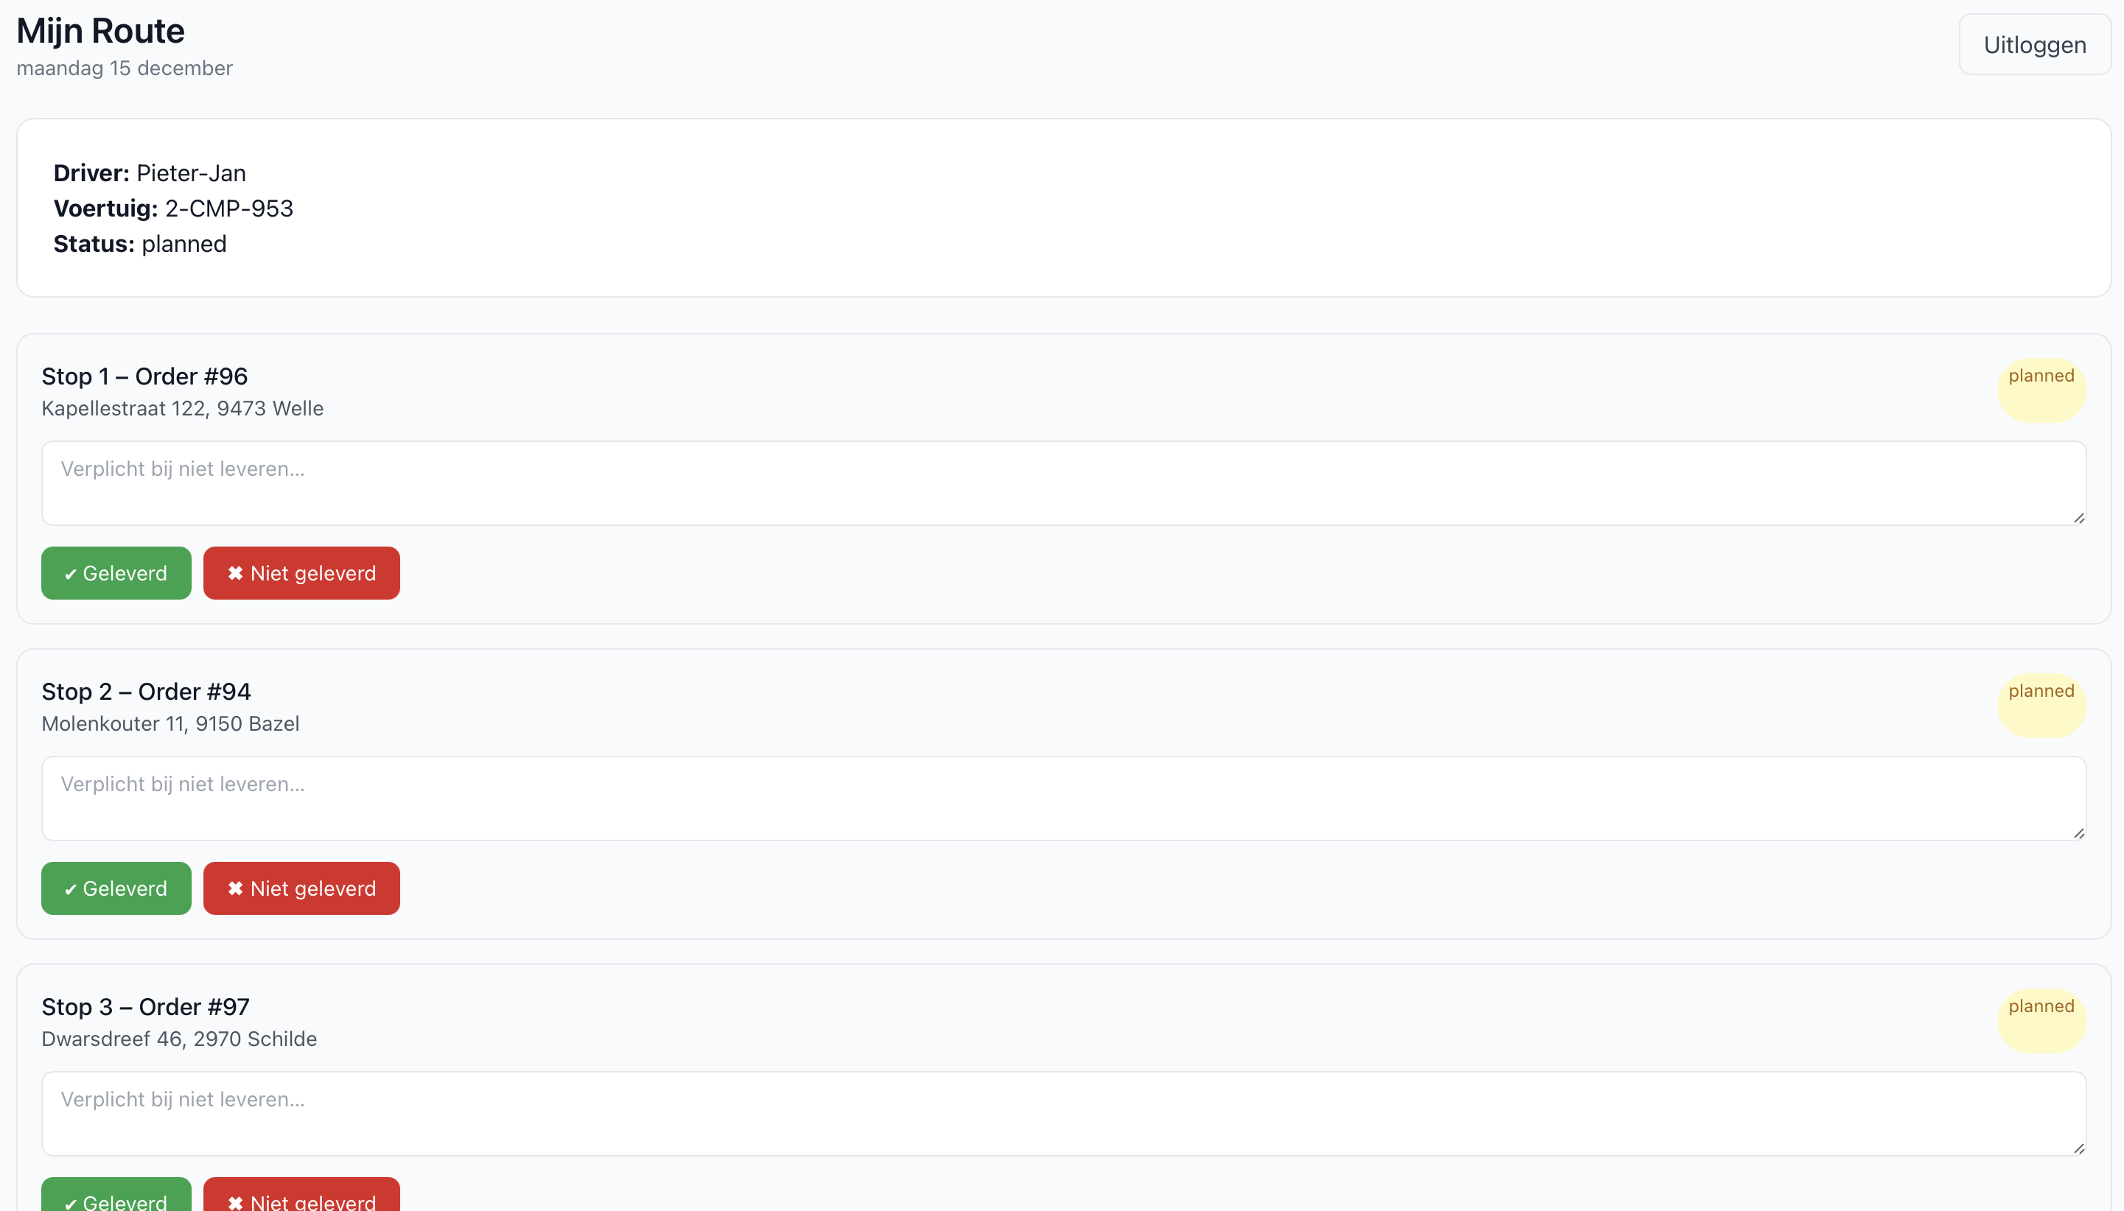
User interface
Eenvoudige, overzichtelijke interface
Duidelijke knoppen voor chauffeurs
Duidelijke statuslabels (kleurgebruik)

Slide 14
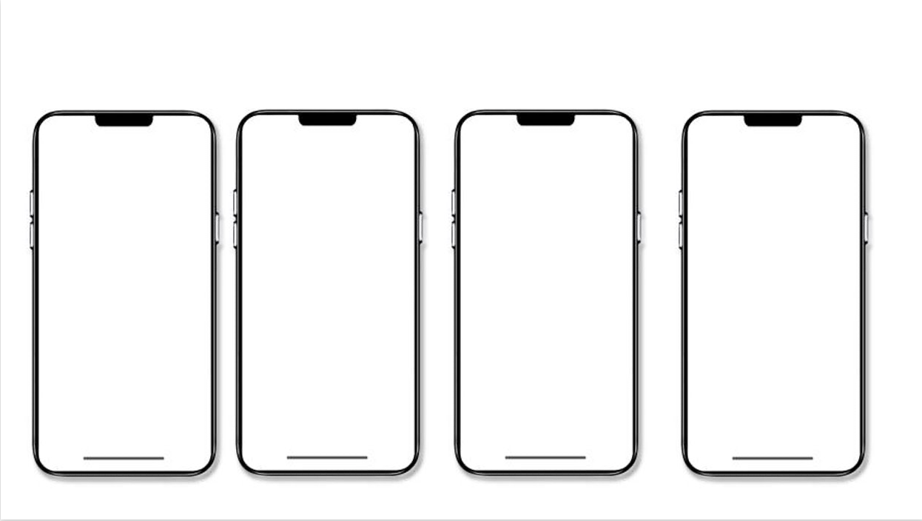
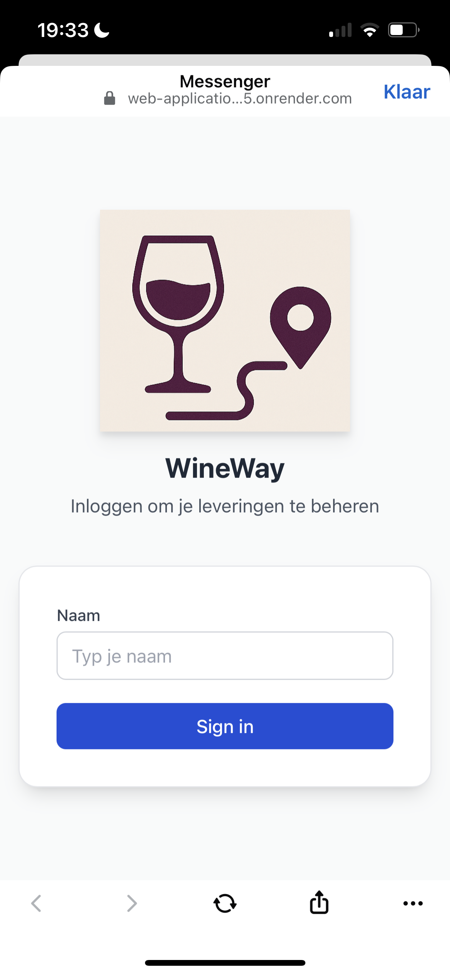
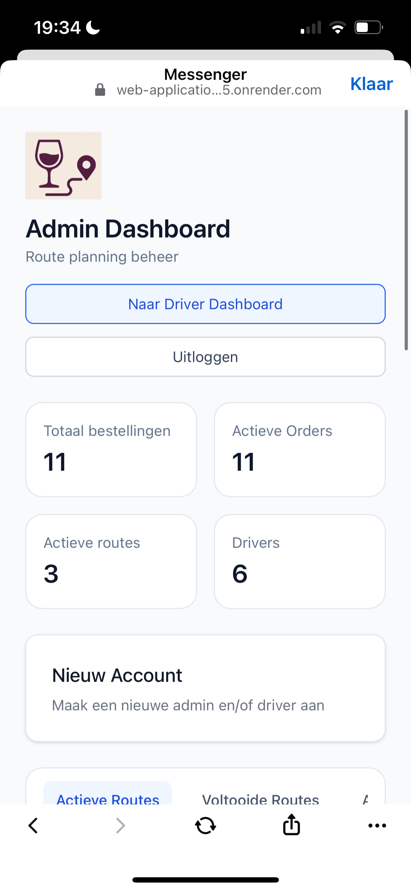
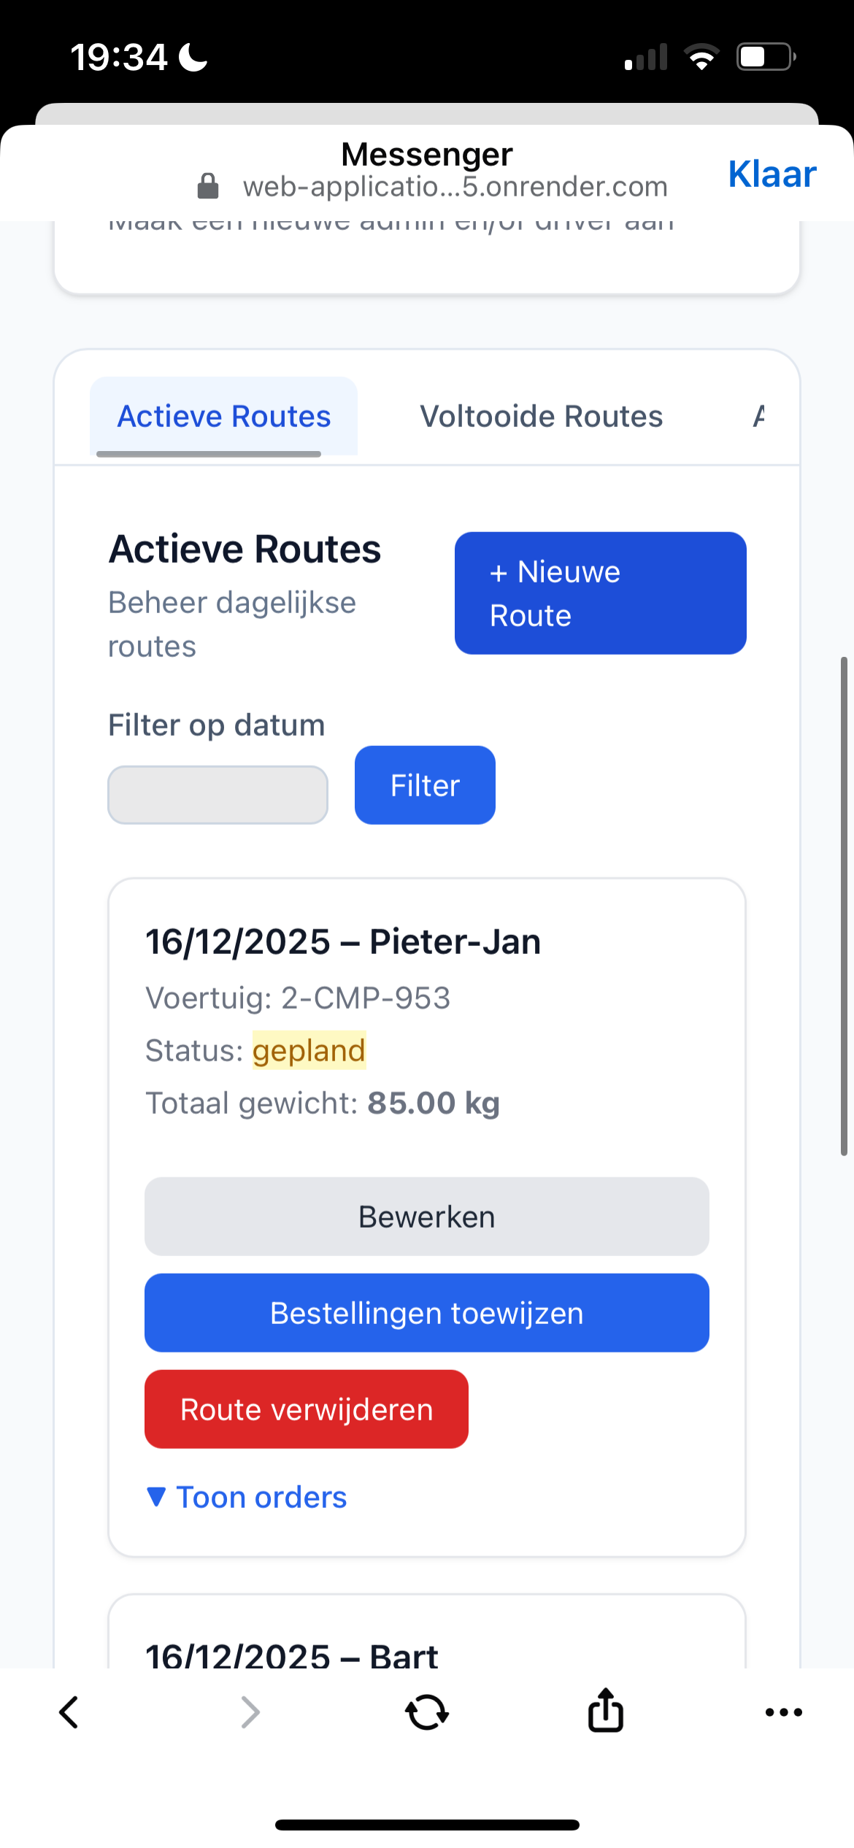
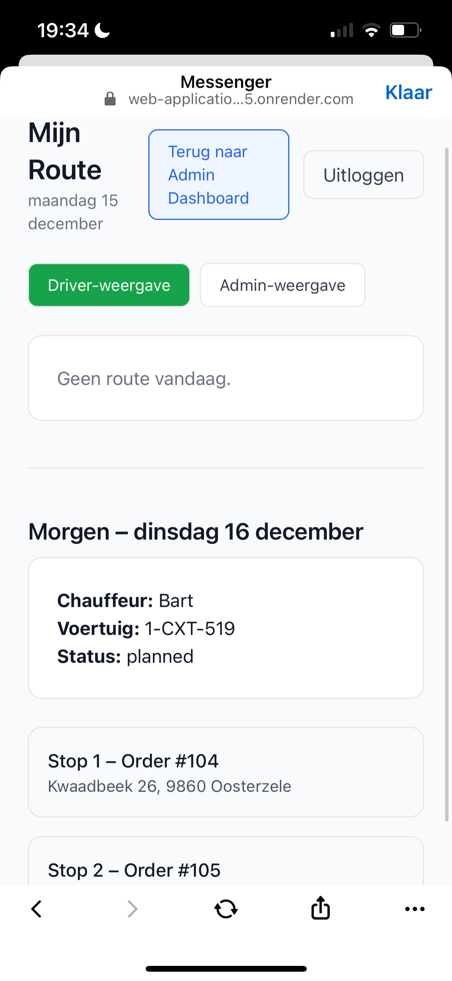
Lay-out op andere apparaten

Slide 15
Mogelijke uitbreidingen
Geavanceerde rapporten (vb. aantal bestellingen per driver)
Live driver tracking
Notificaties (vb. driver arriveert tussen 10u en 12u)
Automatische invulling van bestellingen via de website
…

Slide 16
Nog vragen?

